Slide 1

SEWSYS -dynamisk substansflödesmodell
Gilbert Svensson
Vatten Miljö Transport
Chalmers tekniska högskola

Slide 2
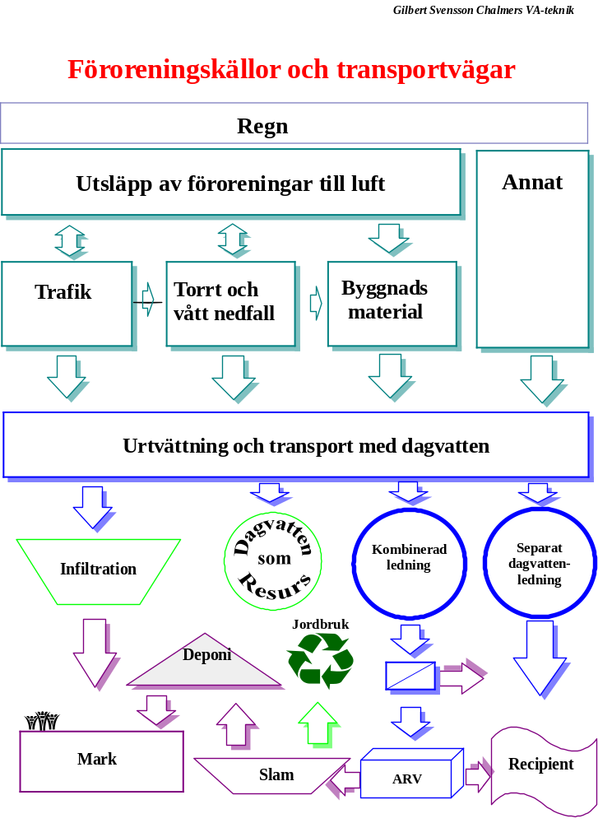

Slide 3
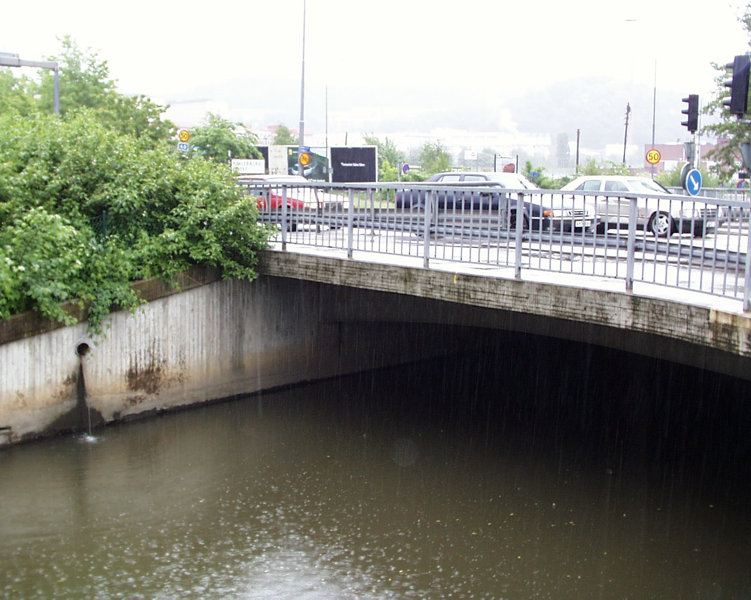

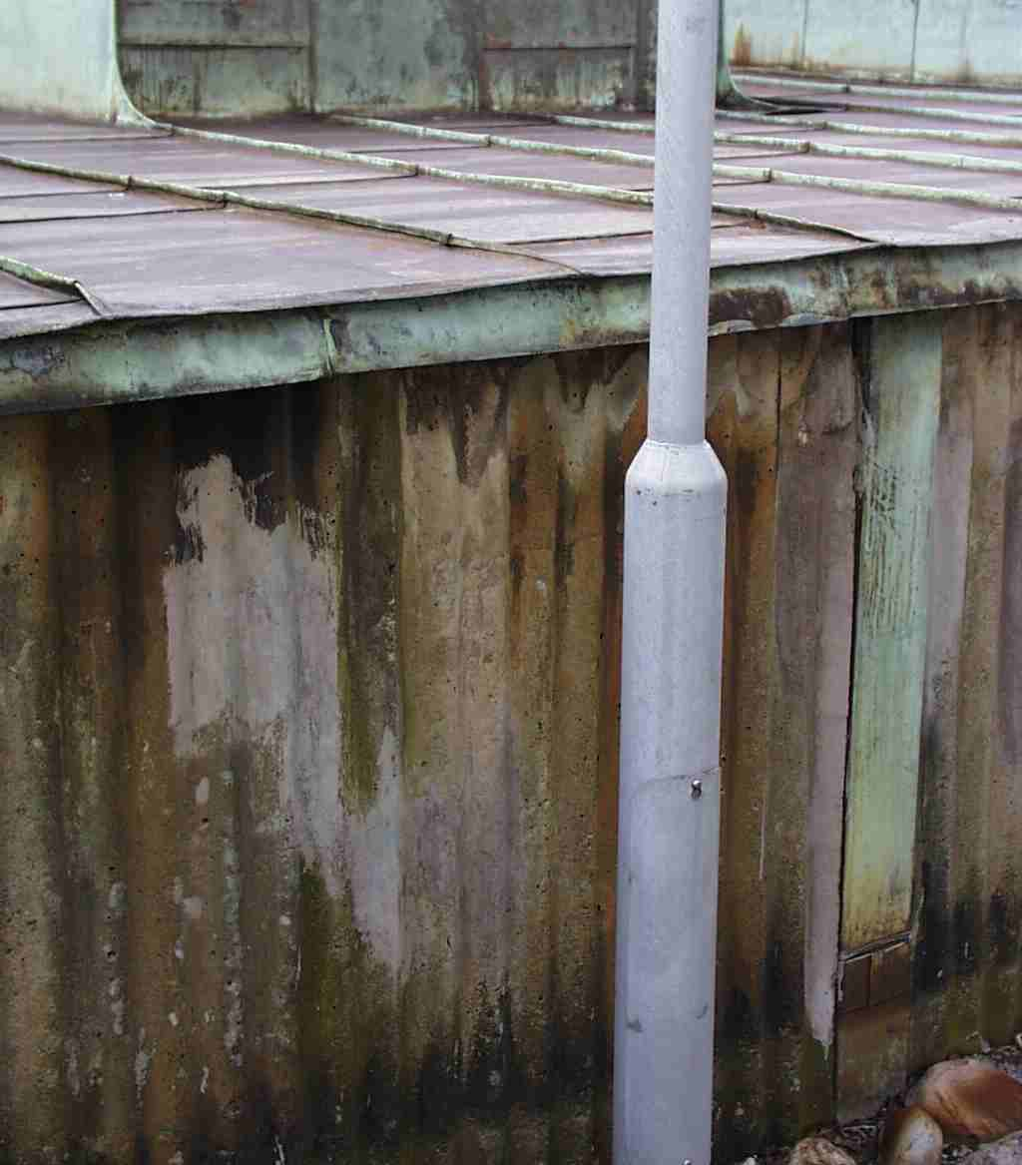
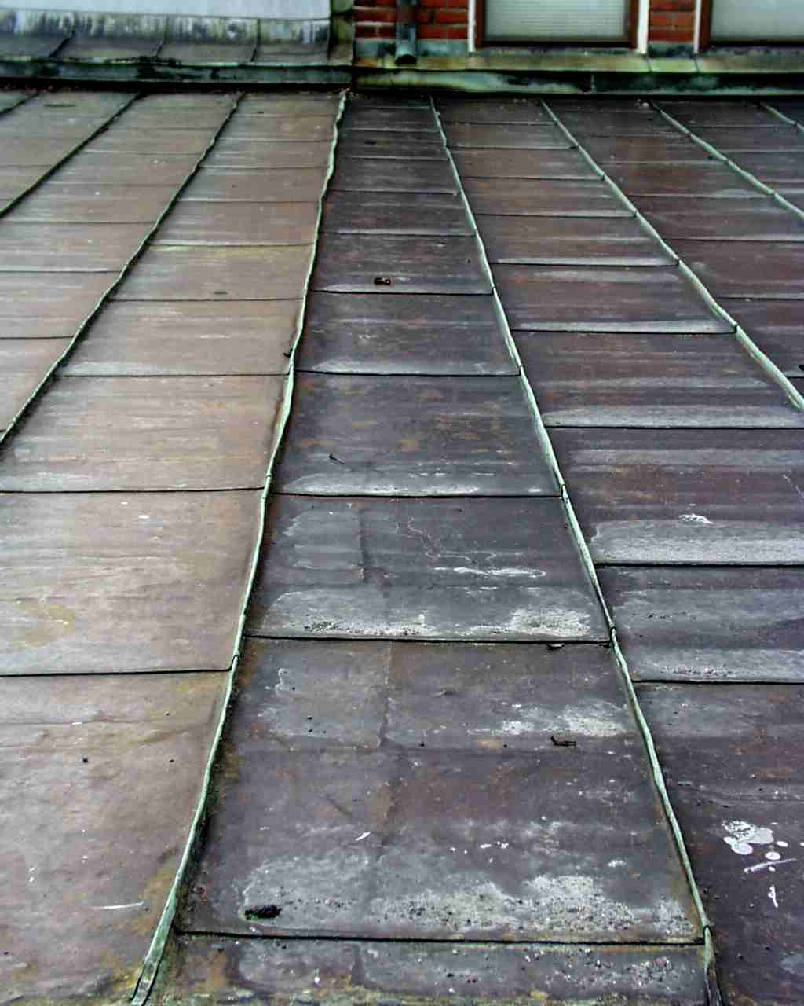
Uthållighet och miljötänkande?

Slide 4
Viktiga processer i SEWSYS
Regn⇒avrinning för hårdgjorda ytor
Avrinningsmodell
Föroreningsuppbyggnad och avspolning
Föroreningsavskiljning i dagvattendamm (sedimentation)

Slide 5
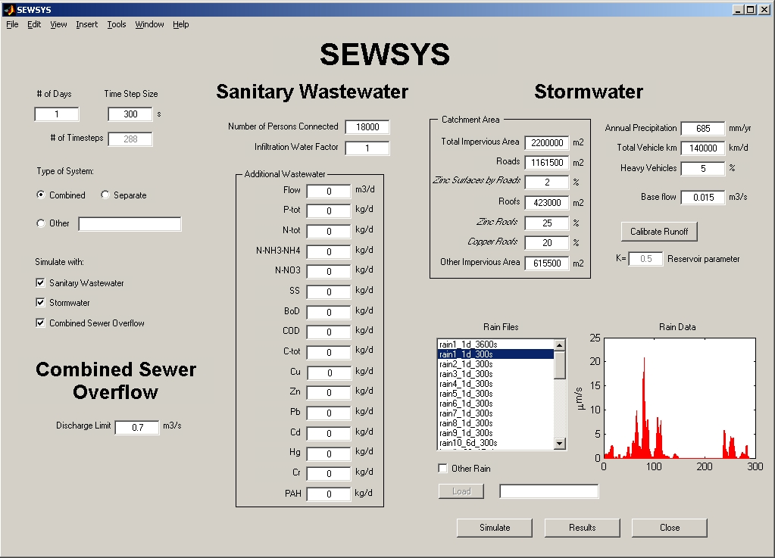
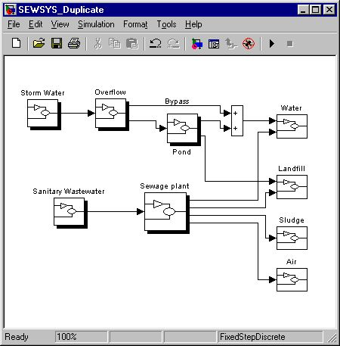
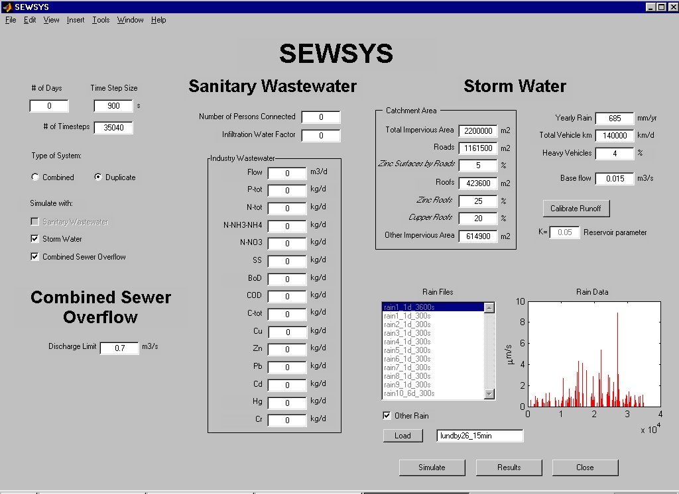
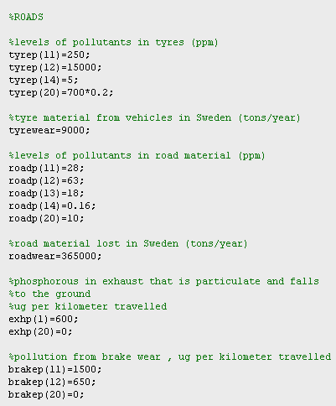
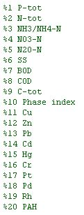
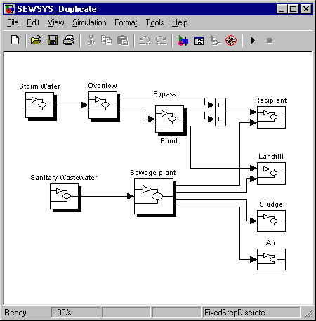
SEWSYS - substansflödesmodell

Slide 6
Användningsområden för SEWSYS
Planeringsstudier
Scenariostudier
Målstyrning
Utbildningssyfte

Slide 7
Substansflödesanalys (SFA)
En metod att skaffa kunskap och förståelse för ”ämnesomsättningen” av en grupp av substanser (ämnen) inom ett visst system
Följa substanser (ämnen) från källa till utsläpp, samt deras omvandling och transport inom systemet
Kärnan i SFA är massbalans inom systemet
Kan användas inom kommunal planering och hantering av avloppssystem
Möjlighet att studera effekter, t.ex. av källkontroll

Slide 8
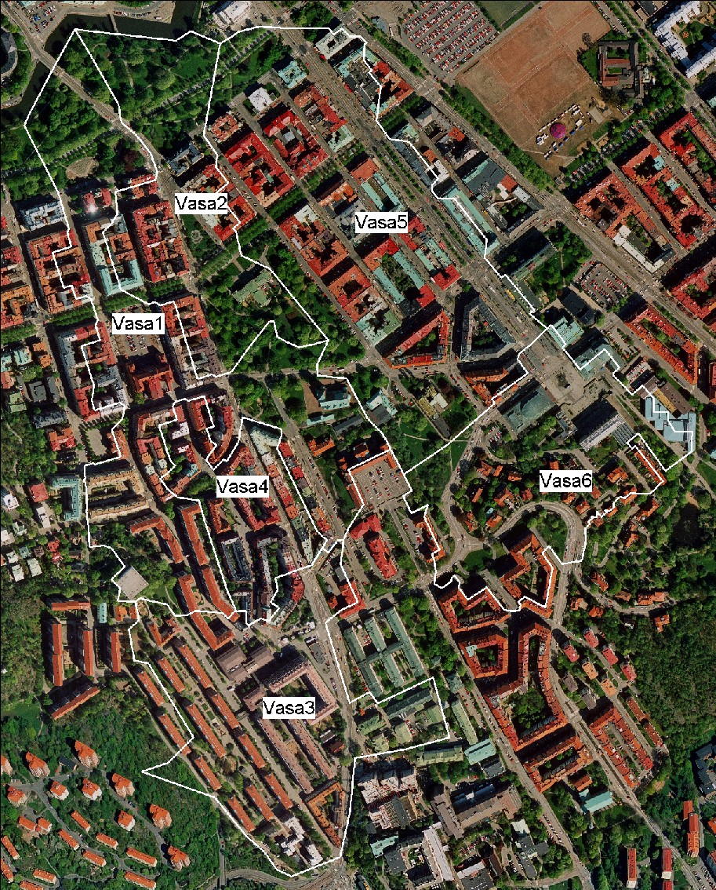

Vasastaden i Göteborg
Område i centrum (stenstad)
Lokal recipient Vallgraven
Områdets yta 75 ha
(51 ha hårdgjord yta)
Befolkning:
8650 personer

Slide 9
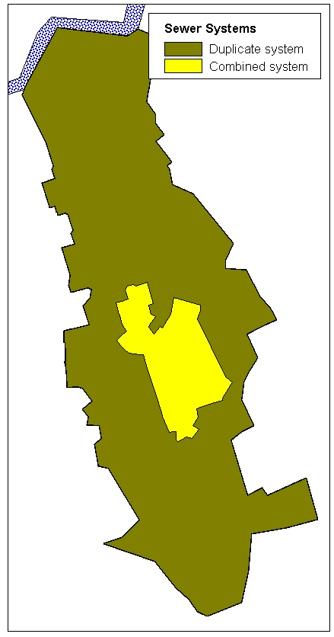
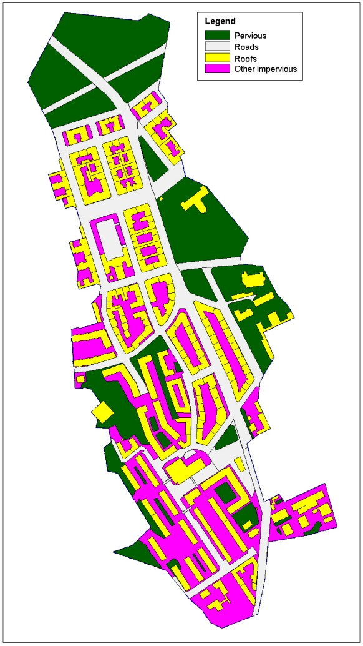
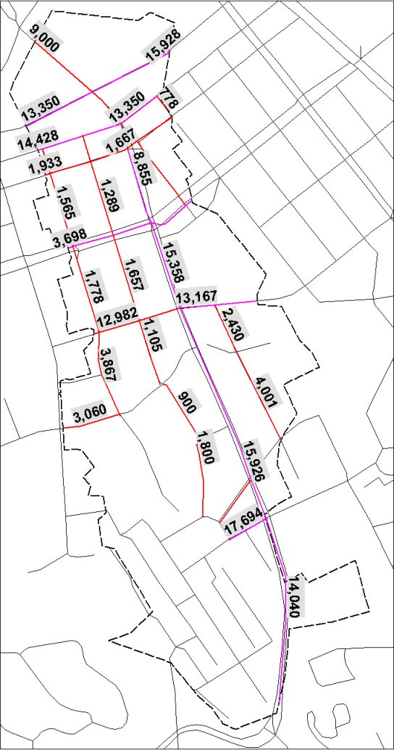
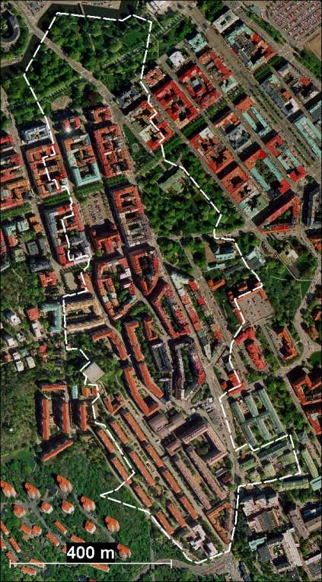
SEWSYS Indata (Vasastaden)
Trafik (ÅDT)
VA-system
Markanvändning

Slide 10
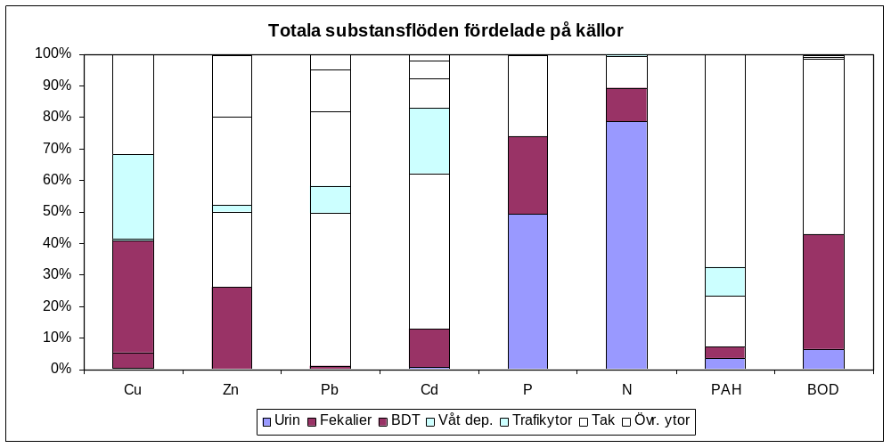
Substansflöden, källor (1)

Slide 11
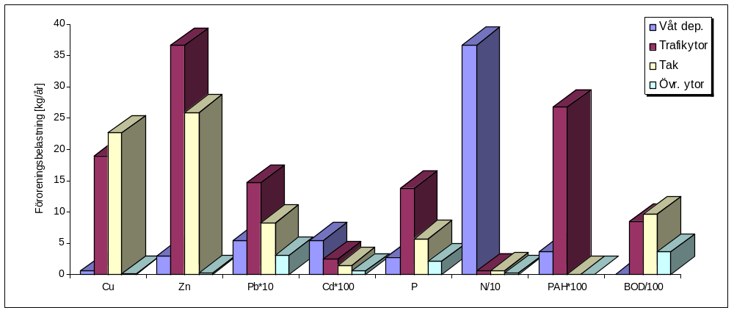
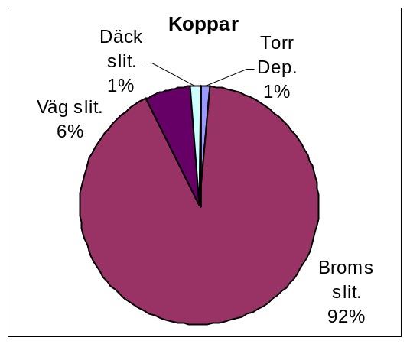
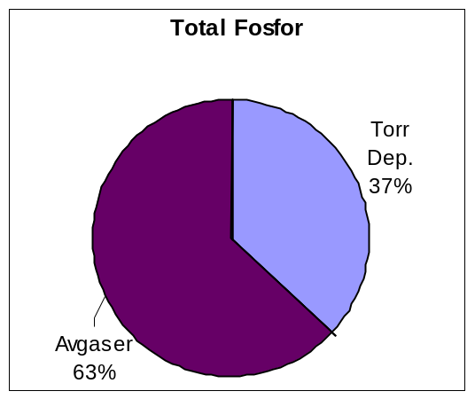
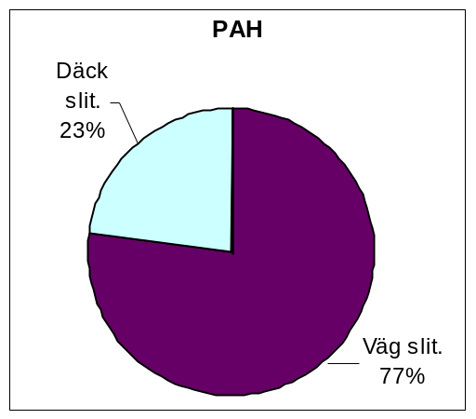
Substansflöden, källor (2)

Slide 12
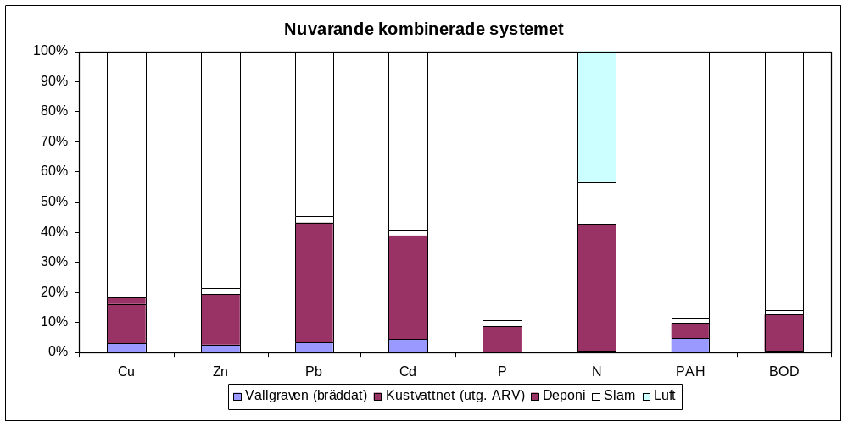
Recipienter, dagens system

Slide 13
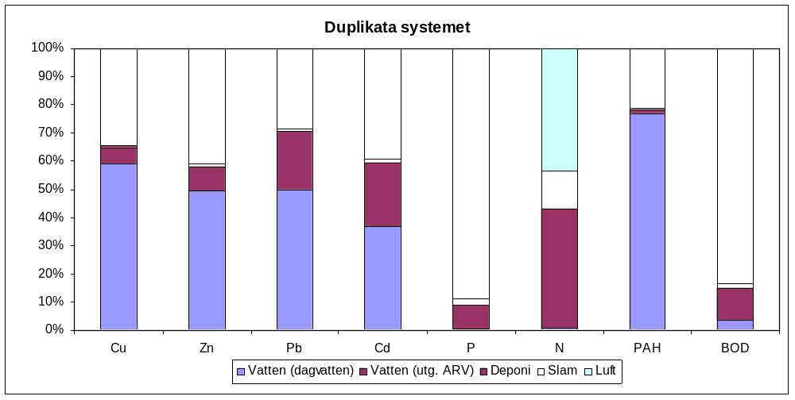
Recipienter, duplikatsystem

Slide 14
Publikationer (1)
Engvall, C. (1999). Simulation of Materials Flow in Stormwater. Master's Thesis, Uppsala University School of Engineering, Uppsala.
Ahlman, S. (2000). SEWSYS - a modelling tool for transport and treatment processes in sewer systems developed in MATLAB-Simulink (in Swedish). Master's Thesis, Dept. of Water Environment Transport, Chalmers University of Technology, Göteborg.
Svensson, G., Malmqvist, P.-A. and Ahlman, S. (2001). Strategies for management of polluted storm water from an urban highway in Göteborg, Sweden. In: Advances in Urban Stormwater and Agricultural Runoff Source Controls, J. Marsalek, et al. (Eds.). Kluwer Academic Publishers, Dordrecht, 57-67
Ahlman, S. and Svensson, G. (2002a). Modelling substance flows in urban sewer systems using MATLAB/Simulink. In: Proceedings of the Ninth International Conference on: Urban Drainage, E. W. Strecker & W. C. Huber (Eds.), September 8-13 2002, Portland, OR, USA.
Ahlman, S. and Svensson, G. (2002b). Substance flow analysis of the stormwater system in Vasastaden, Göteborg. In: Proceedings of the Ninth International Conference on: Urban Drainage, E. W. Strecker & W. C. Huber (Eds.), September 8-13 2002, Portland, OR, USA.

Slide 15
Publikationer (2)
Ahlman, S., Svensson, G., Malm, A., Kant, H. and Karlsson, P. (2004a). Methodology for systems analysis of sustainable wastewater management - assessment for an urban catchment in Vasastaden, Göteborg. In: Proceedings of the 5th International Conference on Sustainable Techniques and Strategies in Urban Water Management (NOVATECH'2004), June 6-10 2004, Lyon, France.
Ahlman, S., Malm, A., Kant, H., Svensson, G. and Karlsson, P. (2004b). Modelling non-structural Best Management Practices - focus on reductions in stormwater pollution. In: Proceedings of the 6th International Conference on Urban Drainage Modelling - UDM'04, September 15-17 2004, Dresden, Germany.

